Slide 1
MEMORI INTERNAL
Kelompok 4 :
Andri Firman Syaputra 201011402125
Dhiwa Gemilang Pramdhani 201011402321
Manisya Agustin Zulharifah 201011402155
Muhammad Nur Ikmalul Ilmi 201011401024

Slide 2

APA ITU MEMORI INTERNAL ?
Memori internal adalah memori yang menyimpan program dan data yang sedang dikerjakan oleh CPU komputer. Dalam sebuah komputer, yang digunakan sebagai CPU adalah satu atau beberapa mikroprosessor. Jika komputer menjalankan suatu program, memori internal akan terus-menerus berhubungan dengan CPU. Karena itu, memori yang digunakan sebagai memori internal harus cukup cepat agar mampu mengimbangi kecepatan CPU.

Slide 3
KARAKTERISTIK MEMORI INTERNAL
Berada pada main memori (memori utama)
Diperlukan oleh CPU untuk proses eksekulasi (operasi) program, sehingga dapat diakses secara langsung oleh prosesor (CPU) tanpa modul perantara.
Memori internal sering juga disebut sebagai memori pimer atau memori utama.
Memori internal biasanya menggunakan media RAM.
Kapasitas memori internal biasanya dinyatakan dalam bentuk byte (1 byte = 8 bit) atau word. Panjang word umum adalah 8,16 dan 32 bit.

Slide 4
BAGIAN-BAGIAN MEMORI INTERNAL
Memori biasa terbagi dibedakan menjadi dua macam: ROM dan RAM. Selain itu, terdapat pula memori yang disebut cache memory.
MEMORI INTERNAL
ROM
RAM
CACHE MEMORY

Slide 5
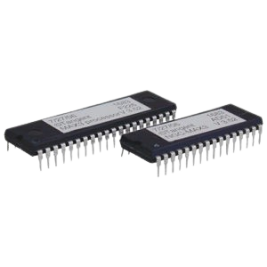
ROM
ROM (Read-Only-Memory a.k.a firmware) adalah jenis memori yang isinya tidak hilang ketika tidak mendapat aliran listrik dan pada awalnya isinya hanya bisa dibaca. ROM pada komputer disediakan oleh vendor komputer dan berisi program atau data. Di dalam PC, ROM biasa disebut BIOS (Basic Input/Output System) atau ROM-BIOS.
NEXT

Slide 6
ROM
MROM
PROM
EPRROM
EEPROM
EAROM
FLASH PEROM

Slide 7
MROM (Mask Programmed ROM)
Sering hanya disebut ROM, hanya dapat ditulisi (diprogram) satu kali.Pemrograman ini biasanya dilakukan oleh pabrik pembuat. Disebut mask programmed ROM, karena proses pemrograman dilakukan dengan menggunakan sejumlah mask (penutup). Sekali telah diprogram, sebuah MROM hanya dapat dibaca dan program di dalamnya tidak dapat diubah lagi. Pembuatan MROM sangat mahal. Karena itu MROM hanya digunakan kalau jumlah yang diperlukan sangat besar, sehingga harga dapat ditekan.

Slide 8
PROM (Programmable ROM)
PROM adalah jenis ROM yang dapat diprogram sendiri oleh pemakai dengan bantuan arus listrik untuk memutuskan sambungan yang dapat lebur (fuseable link) dalam array sel memori, sesuai dengan program yang diinginkan. Namun demikian, sebuah PROM juga tidak dapat dihapus dan diprogram ulang, karena sambungan yang sudah putus tidak dapat dipulihkan. PROM lebih murah dibandingkan dengan MROM.

Slide 9
EPROM (Erasable Programmable ROM)
EPROM adalah jenis ROM yang juga dapat diprogram sendiri secara elektrik oleh pemakai.EPROM dapat dihapus dan diprogram ulang secara berkali-kali dengan menggunakan pemrogram EPROM. Penghapusan isi EPROM dilakukan dengan memberikan cahaya ultraviolet melalui jendela kecil yang terdapat pada permukaan chip EPROM.
Penghapusan ini tidak efektif, sehingga jika dilakukan penghapusan, seluruh informasi yang tersimpan dalam EPROM akan terhapus. Karena sinar matahari dan cahaya lampu TL juga mengandung sinar ultraviolet, maka jendela kecil tersebut harus ditutup dengan bahan yang tidak tembus cahaya agar informasi yang tersimpan dalam EPROM tidak hilang atau cacat. Karena dapat dihapus dan diprogram ulang dengan mudah, EPROM sering digunakan untuk aplikasi-aplikasi percobaan.

Slide 10
EEPROM (Electrically Erasable Programmable ROM)
EEPROM adalah jenis ROM yang dapat diprogram, dihapus, dan diprogram ulang secara elektrik oleh pemakai. Jadi, proses penghapusan tidak menggunakan sinar ultraviolet, tetapi arus listrik. Karena itu, EEPROM dapat dihapus dan diprogram ulang secara selektif.

Slide 11
EAROM (Electrically Alterable ROM)
EAROM adalah jenis ROM yang mirip dengan EEPROM. Memori jenis ini, isinya dapat dihapus dan ditulis secara elektrik dan selektif oleh pemakai.
EPROM, EEPROM, dan EAROM sebenarnya merupakan read-mostly memory (RMM) atau memori komputer yang dapat diprogram lebih dari satu kali. Tetapi operasi tulis untuk RMM jauh lebih rumit dibandingkan dengan operasi bacanya, dan jarang dilakukan. Semua jenis ROM di atas adalah jenis memori non-volatile. Artinya, informasi yang tersimpan dalam sebuah ROM tidak akan hilang jika catu daya listrik terputus atau dihentikan sehingga digunakan untuk menyimpan informasi (program dan data) yang bersifat tetap, misalnya prosedur-prosedur BIOS.

Slide 12
FLASH PEROM (Flash Programmable and Erasable Read Only Memory)
Merupakan memori dengan teknologi nonvolatile memory. Isi memori dapat ditulis ulang ataupun dihapus berkali-kali dengan sangat mudah hingga ribuan kali. Teknologi ini sekarang banyak diterapkan untuk memori di dalam single chip microcontroller dan microcomputer.
NEXT

Slide 13
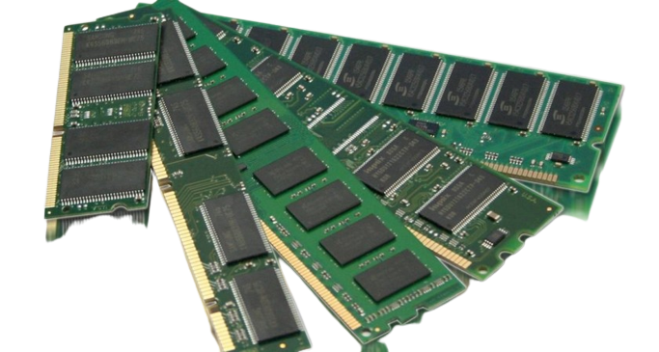
RAM
Random Access Memory (RAM) adalah jenis penyimpanan komputer yang isinya dapat diakses dalam waktu tetap, tidak memperdulikan letak datanya dalam memori.
DRAM
SRAM

Slide 14
Dinamic RAM
Dynamic RAM merupakan jenis-jenis RAM yang disegarkan atau refresh oleh Central Processing Unit (CPU) secara berkala agar data yang ada di dalamnya tidak hilang.
Keuntungan dari DRAM ini adalah kesederhanaan struktural karena hanya membutuhkan satu transistor dan kapasitor yang diperlukan per bit, dibandingkan dengan empat buah transistor SRAM.

Slide 15
Static RAM
Static Random Access Memory atau SRAM ini merupakan jenis-jenis RAM yang dapat menyimpan data di dalamnya tanpa harus ada penyegaran atau refresh dari CPU. Jenis RAM ini memiliki proses kerja yang lebih cepat dari DRAM dan SDRAM.
Karena mahal maka jarang sekali PC menggunakan memori ini sebagai memori utama, namun para desainer PC telah menemukan cara bagaimana memanfaat memory ini walaupun harganya sangat mahal, yaitu dengan mendesain memory dengan high-speed dalam jumlah yang kecil,yang disebut dengan Cache Memory.
NEXT

Slide 16
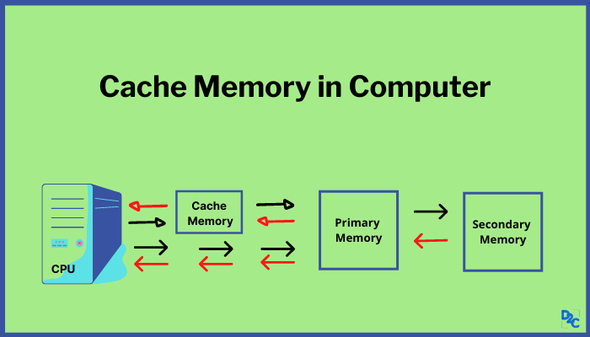
MEMORY CACHE
Memory cache disebut juga cache adalah sistem memori tambahan yang menyimpan sementara instruksi dan data yang sering digunakan untuk pemrosesan yang lebih cepat oleh unit pemrosesan pusat (CPU) komputer.
Memory cache disebut juga cache adalah sistem memori tambahan yang menyimpan sementara instruksi dan data yang sering digunakan untuk pemrosesan yang lebih cepat oleh unit pemrosesan pusat (CPU) komputer.

Slide 17
SEKIAN DAN
TERIMA KASIH

